Slide 1
LC23 – Evolution et équilibre chimique
Agrégation externe de Physique-chimie, option Physique
Jules FILLETTE

Slide 2
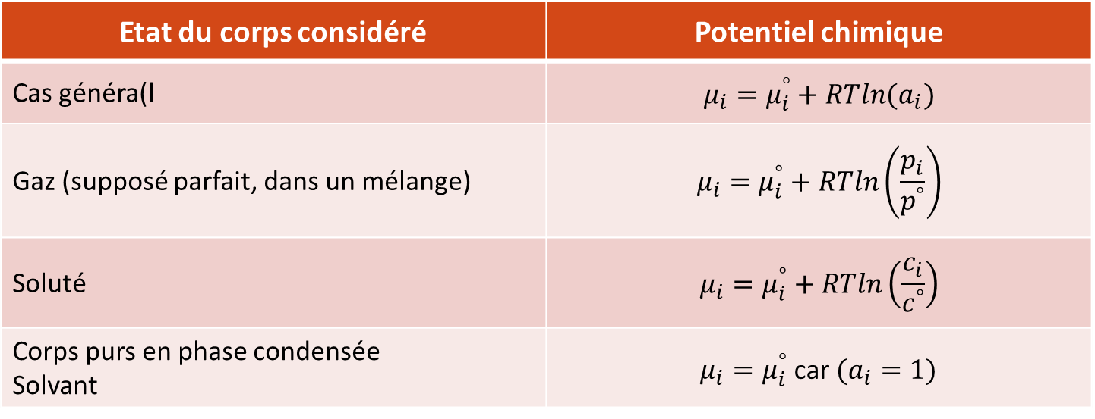
I. Contraintes sur l’évolution d’un système chimique 3. Le potentiel chimique
Etat du corps considéré | Potentiel chimique
Cas généra(l | $$μ_{i}=μ_{i}^{°}+RTln(a_{i})$$
Gaz (supposé parfait, dans un mélange) | $$μ_{i}=μ_{i}^{°}+RTln\left(\frac{p_{i}}{p^{°}}\right)$$
Soluté | $$μ_{i}=μ_{i}^{°}+RTln\left(\frac{c_{i}}{c^{°}}\right)$$
Corps purs en phase condensée Solvant | $μ_{i}=μ_{i}^{°}$ car $(a_{i}=1)$
Expressions du potentiel chimique dans les cas usuels

